Slide 1

Астана қаласы әкімдігінің «Әдістемелік орталығы»
Пәні:
Математика
Сынып:
6
Тоқсан:
I
Оринтаева Ж.М
Мұғалім:

Slide 2

Сан модулі
Бүгінгі сабақта:
өрнектің геометриялық мағынасымен танысыңыз/𝒂 - 𝒃|,
координаталық сызықтағы нүктелер арасындағы қашықтықты табуды үйреніңіз

Slide 3
Координатаның басынан 𝒂 нүктесіне дейінгі қашықтың а нүктесінің модульі деп аталады
Қайталау

Slide 4
Нөлден басқа кез – келген рационал санның модулі оң сан болып табылады.
Нөлдік Модуль нөлге тең

Slide 5
Модулі бар барлық сандарды жазыңыз:
26
-26
26 = l … l = l … l
5,7 = l … l = l … l
5,7
-5,7
= l … l = l … l
0
0 = l … l

Slide 6
– 3
0
5
| –3 | = 3
| 5 | = 5
– 4
0
6
| –4 | = 4
| 6 | = 6
0
10
– 3,5
| –3,5 | = 3,5
| 10 | = 10
| 0 | =
0

Slide 7
Өрнектің мәндерін табыңыз
-(-(-1))
-(-(-(-(-1))))
:-(-(-(-1)))
1
-1
-1
Өрнектің мәндерін табыңыз
-(-с), егерде с = 2,3 ; -4,7
-(-2,3)=2,3
-(-(-4,7)) = -4,7

Slide 8
Өзіңді тексер:
1 .
| –5| + | 10|
= 15
2 .
| 21| – | – 3|
= 18
3 .
| – 46| – | 39|
= 7
4 .
| 6| · | – 0,3|
= 1,8
5 .
| 25| · | – 11|
= 275
6 .
| – 65| : | – 13|
= 5

Slide 9
𝑎 -ға дейінгі қашықтық
а - b, егерде а > b
b – а, егерде b > a
b
а
а
b
, егерде а = b
Барлық үш жағдай бір формуламен қамтылған

Slide 10

АВ қашықтығын табыңыз, егер А(-3), В(2)
|AB| = |2-(-3)| = |2+3| = |5| = 5
Жауабы: 5

Slide 11
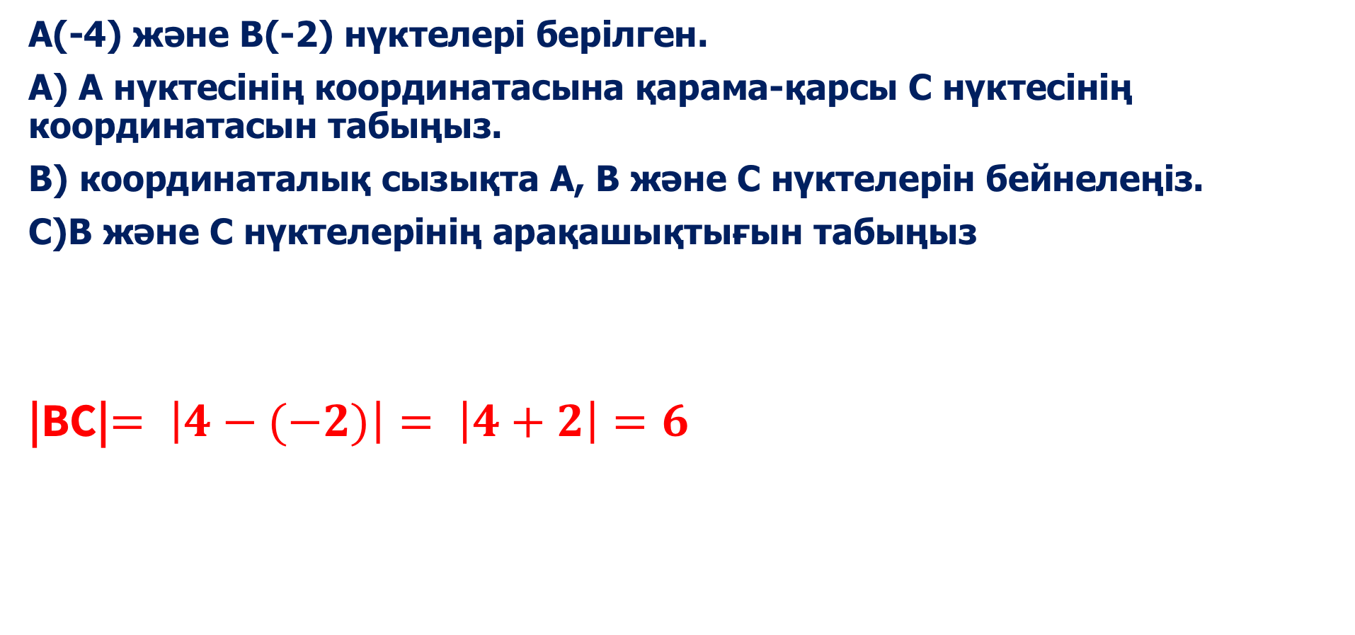
А(-4) және В(-2) нүктелері берілген.
А) А нүктесінің координатасына қарама-қарсы С нүктесінің координатасын табыңыз.
В) координаталық сызықта А, В және С нүктелерін бейнелеңіз.
С)В және С нүктелерінің арақашықтығын табыңыз
|BC|$= \left|4−(−2)\right|= \left|4+2\right|=6$
С(4)
А
В
С
-4
-2
4
Жауабы: А) С(4), С) 2 Бірлік кесінді

Slide 12

В нүктесінен А нүктесіне дейінгі қашықтықты табыңыз.
4
10
А(4), В(10)
$$\left|AB\right|= \left|10−4\right|= \left|6\right|=6$$
Жауабы: 6 бірлік кесінді

Slide 13
ГРАНИЦА РАБОЧЕЙ ЗОНЫ
Теңдеуді шешіңіз:
-1
2
5
Жауабы: -1; 5
ГРАНИЦА РАБОЧЕЙ ЗОНЫ
ГРАНИЦА РАБОЧЕЙ ЗОНЫ
-8,2
-6,2
-4,2
Жауабы: -8,2; -4,2

Slide 14
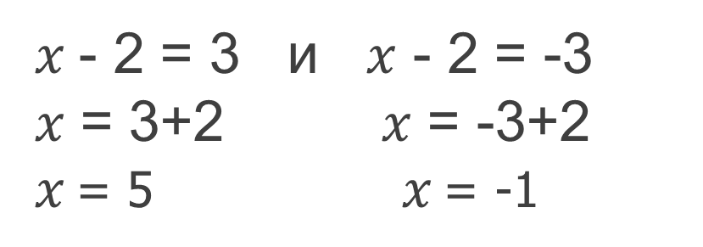
Теңдеуді шешіңіз:
-1
2
5
$x$- 2 = 3 и $x$ - 2 = -3
𝑥 = 3+2 𝑥 = -3+2
$x$ = 5$x$ = -1
Жауабы: -1; 5
-8,2
-6,2
-4,2
Жауабы: -8,2; -4,2

Slide 15
Сабақтың қорытындысы:
өрнектің геометриялық мағынасымен танысты/𝒂 - 𝒃|,
координаталық сызықтағы нүктелер арасындағы қашықтықты табуды үйренді

